Slide 1
城市内涝的危害与治理
城市内涝的概念
城市内涝的原因
城市内涝的危害
城市内涝的治理

Slide 2
1.1 城市内涝的概念
城市内涝是指由于强降水或连续性降水超 过城市排水能力致使城市内产生积水灾害 的现象。造成内涝的客观原因是降雨强度 大，范围集中。降雨特别急的地方可能形 成积水，降雨强度比较大、时间比较长也 有可能形成积水。

Slide 3
“毫米”单位是用来衡量降雨量的。也就是降雨的多少。1毫米的降雨量就是降雨在1平方米面积上形成的水深为1毫米。
降雨等级 | 现象描述 | 降雨范围 （mm） 一天内总量 半天内总量
小雨 | 雨能是地面潮湿，不泥泞 | 0.1 ~ 9.9 | 0.1 ~ 4.9
中雨 | 雨降到屋顶上渐渐声，凹地积水 | 10.0 ~ 24.9 | 5.0 ~ 14.9
大雨 | 降雨如倾盆，落地四溅，平地积水 | 25.0 ~ 49.9 | 15.0 ~ 29.9
暴雨 | 降雨比大雨还猛，能造成山洪爆发 | 50.0 ~ 99.9 | 30.0 ~ 69.9
大暴雨 | 降雨比暴雨还大，或持续时间长，造成洪涝灾害 | 100.0 ~ 250.0 | 70.0 ~ 139.9
特大暴雨 | 降雨比大暴雨还大，能造成洪涝灾害 | 〉250 | 〉140

Slide 4
雨水运动方式

Slide 5
暴雨预警的四个等级

Slide 6
2 城市内涝的原因
1.极端气候造成暴雨频发
2.垃圾堵塞下水道
3.城市道路“硬化”
4.城市范围内扩大致雨岛效应
5.城市草地森林面积有限
6.城市排水泄洪能力不足
7.现行城市防汛标准过时

Slide 7
2.2 城市内涝的特点
城市内涝形成的时间很短，降雨落到地面，迅速向地势低的区域汇集，造成局部内涝。
城市内涝发生时，基本上与较大降雨相伴，给由城市内涝造成的灾害救援带来困难。
城市的某些特定地点的发生率较高，城市洼地、下凹式立交桥以及排水不畅的地区都是内涝的高发区域。

Slide 8
3 城市内涝的危害
3.1城市内涝带来严重的公共卫生问题。
3.2城市内涝造成道路交通系统运转失灵，甚至部分瘫痪，不仅不利于出行，而且引发的交通事故也明显增加。
3.3城市内涝可能引起社会秩序短时间的混乱恐慌。
3.4带来较大的排水压了。
3.5破坏城市周边生态系统。

Slide 10
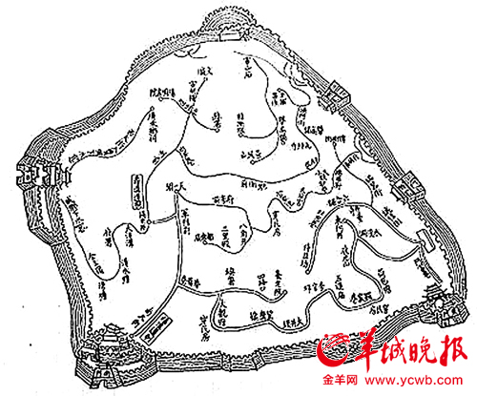
4 城市内涝的治理
4.1 国内外成功
案例
江西省赣州市素有
“千年不涝”的美称。
右图为福寿沟
（北宋官员刘彝督造）

Slide 11
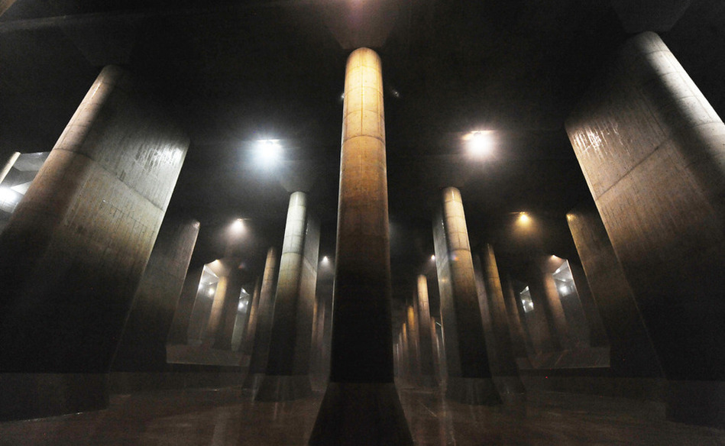
日本东京地下神殿

Slide 12
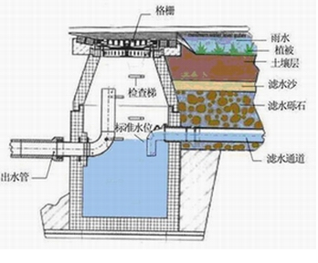
日本防内涝
第三代渗滤技术

Slide 13
巴黎地下风光

Slide 14
4.2 建立城市排水系统数据库
城市排水管网建设年代不一、结构复杂,特别是很多城市存在老城区和城中村现象,这些区域排水管网错综复杂,排水管网数据不全，使之管理部门不能完全掌握,因此当发生内涝灾害时无法找到症结根源。

Slide 15
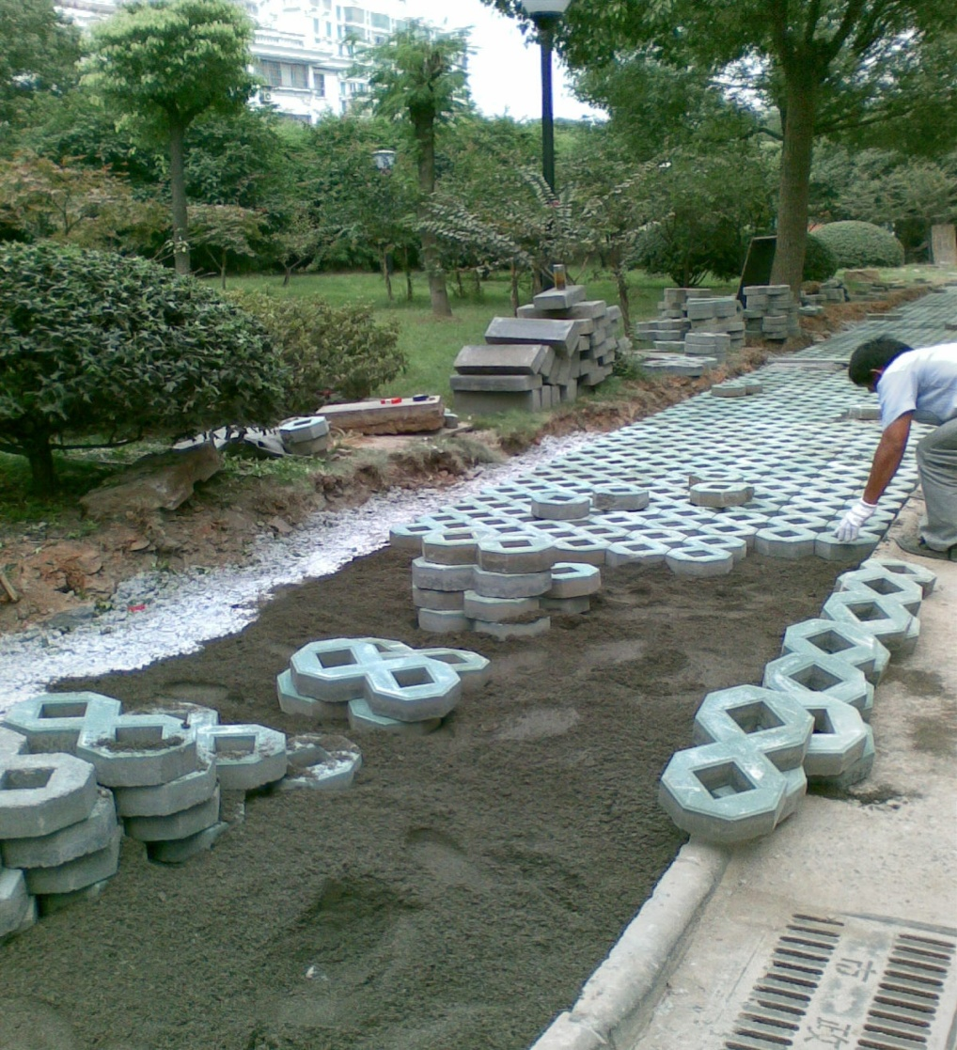
4.3降低地面硬化率 在城市建设中,尽量对各类地面采取非硬化铺设,这样既能避免城市在大降暴雨时出现大面积积水现象,又能帮助城市利用雨水来补充地下水资源,是一种比较有效的人工补偿方法。例如，用中空砖铺设人行道,在砖中间种植草皮,这样一方面提高了植被覆盖,另一方面,也较好地解决了雨水下渗问题。

Slide 16
4.4重视排水管道的建设
对新区建设时提高排水管道的设计标准，对现有排水系统进行改造，对设计标准低，雨污不分的管道进行改造，逐步提高排水设施的设计标准已是必然趋势，加强管网的护理，保证管道畅通。解决雨水与污水分流，同时加强城市排涝系统的管理和维护，在地面上设置的大型雨水排放井口应尽量保持开放状况以随时排出暴雨积水,保证管道畅通。

Slide 17
内涝的“防”与“治”
绿色屋顶
下凹式绿地

Slide 18
4.5 国外防治内涝经验借鉴
德国•汉堡
在德国汉堡，城市有容量很大的地下调蓄库，在洪水期有很强的调度水量能力。这种大规模的城市地下蓄水，既保证汛期排水通畅，又实现了雨水的合理利用。
德国推广的新型雨水处理系统——“洼地—渗渠系统”，是包括各个就地设置的洼地、渗渠等组成的设施。这些设施与带有孔洞的排水管道连接，形成一个分散的雨水处理系统。
通过雨水在低洼草地中短期储存和在渗渠中的长期储存，保证尽可能多的雨水得以下渗，不仅大大减少了雨洪暴雨径流，同时由于及时补充了地下水，可以防止地面沉降，从而使城市水文生态系统形成良性循环。

Slide 20
应急电话，你记住了吗？
报警电话：110
火警电话：119
急救中心电话：120
交通事故电话：122
公安短信报警电话：12110
水上求救电话：12395
天气预报电话：12121

Slide 21
谢 谢

